Slide 1
SAJO
팀장 : 김태욱 팀원 : 김선우, 이초희, 박종현, 서민지

Slide 2
업무분담
맡은 사람 | 한 일
서민지 | 전체적인 UI 구성
박종현 | 로그인 기능, DBHelper 작성
김태욱 | 전체적인 DB 구성, 데이터베이스 연결
이초희 | 플레이리스트 관련 작업, ‘공부’관련 작업, 신청곡 신청
김선우 | 단어 파트, 가사 번역, 노래재생

Slide 3
구현 환경
Android : AndroidStudio, SDK (Pixel 5 API 33)
DB : Sqlite3, SqliteStudio

Slide 4
플로우 차트
회원가입
SIGN UP
로그인
Chart
Login
Chart
메인
(차트, 플레이리스트)
WordBook
PlayList
PlayList
MY
logout
MyPage
Password Change

Slide 5
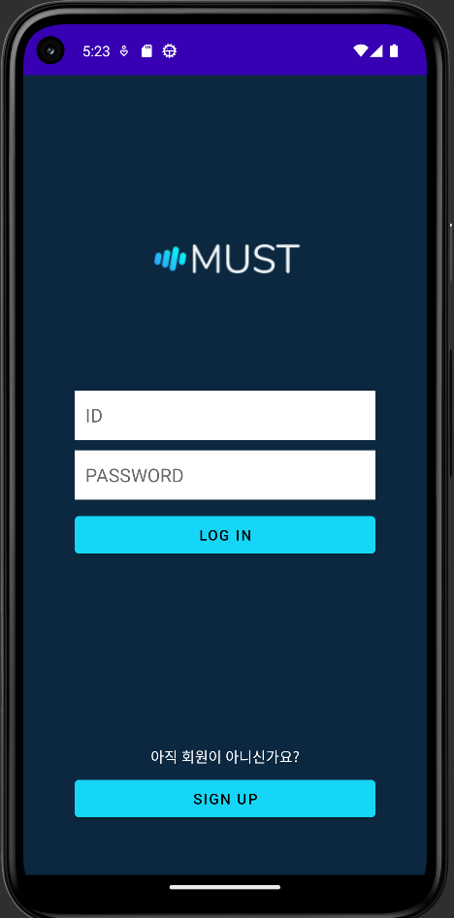
UI 및 기능 소개
페이지 이름 | 로그인 페이지
설명 | 로그인을 할 수 있다.
기능 | 로그인을 할 수 있다.
기본 동작 | 본인의 아이디와 비밀번호를 입력하여 로그인 할 수 있다.
추가 동작 | 회원가입 버튼을 눌러 회원가입 할 수 있다.

Slide 6
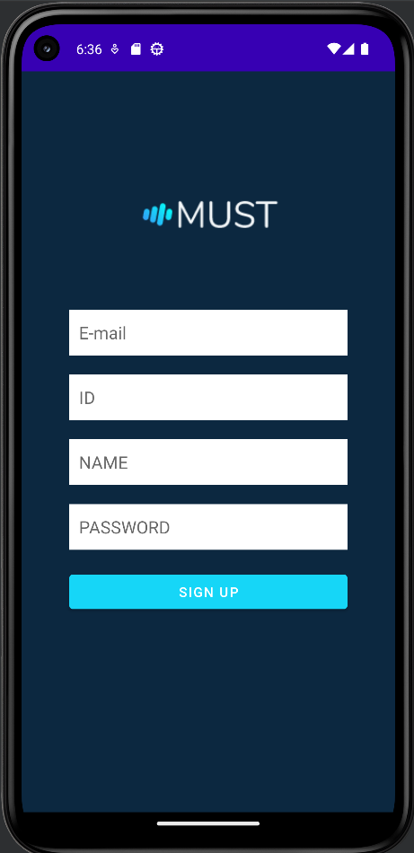
UI 및 기능 소개
페이지 이름 | 회원가입 페이지
설명 | 회원가입을 할 수 있다.
기능 | 이메일, 아이디, 이름, 패스워드를 채워 회원가입을 할 수 있다.
기본 동작 | X
추가 동작 | X

Slide 7
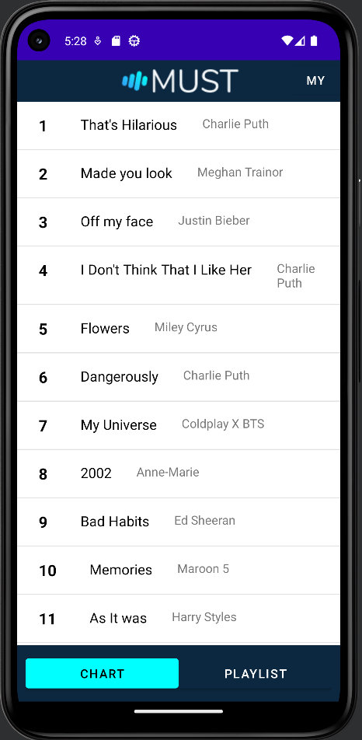
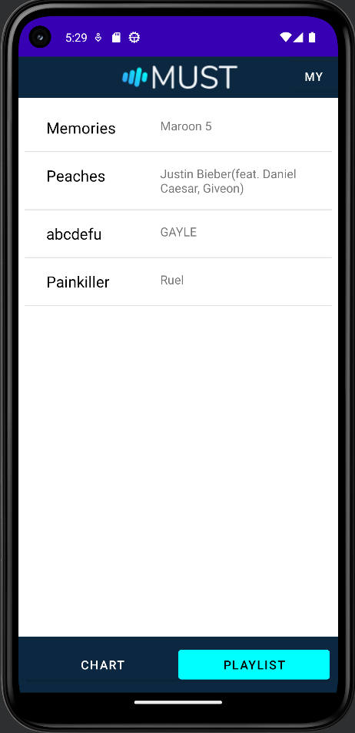
UI 및 기능 소개
페이지 이름 | 메인 페이지
설명 | 차트 - 사람들이 공부하는 곡의 순위 (공부량) 플레이리스트 - 좋아요 한 곡의 모음
기능 | 차트에서 ‘좋아요’ 버튼을 이용해서 플레이리스트에 추가할 수 있다.
기본 동작 | 차트의 순위와 플레이리스트 목록을 확인 할 수 있다.
추가 동작 | 회원가입 버튼을 눌러 회원가입 할 수 있다.
좋아요 버튼과 그에 맞는 기능 추가되면 수정 예정

Slide 8
UI 및 기능 소개
추가해야 될 UI 사진
메인화면에 검색버튼
검색을 통해 나타나는 검색 결과 창
페이지 이름 | 단어검색 결과 페이지
설명 | 단어 검색 결과를 확인 할 수 있다.
기능 | 결과 뿐만 아니라, 즐겨찾기 버튼을 통해 단어장에 추가 할 수 있다.
기본 동작 | 단어를 검색하면, 단어의 결과가 나온다.
추가 동작 | X

Slide 9
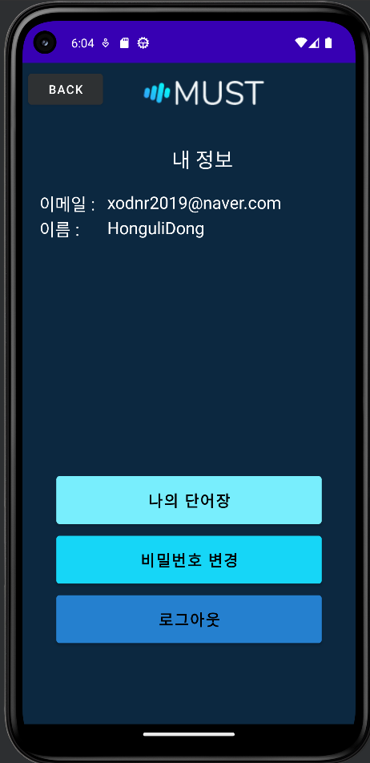
UI 및 기능 소개
페이지 이름 | 마이 페이지
설명 | 자신의 정보를 확인 할 수 있다.
기능 | 나의 단어장, 비밀번호 변경, 로그아웃 기능을 이용할 수 있다.
기본 동작 | 버튼을 눌러 다양한 기능들을 이용할 수 있다.
추가 동작 | X

Slide 10
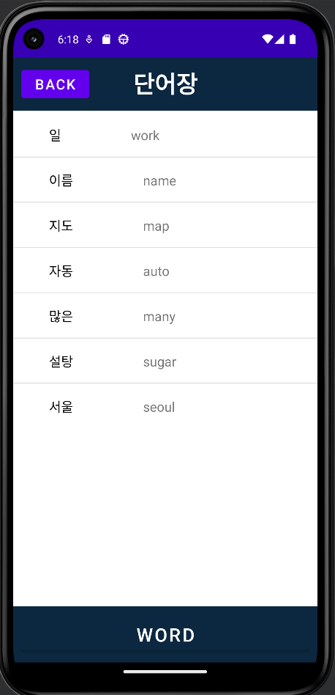
UI 및 기능 소개
페이지 이름 | 단어장 페이지
설명 | 자신이 ‘즐겨찾기’ 기능으로 추가한 단어를 리스트로 볼 수 있다.
기능 | 단어 리스트 확인 가능.
기본 동작 | X
추가 동작 | X
즐겨찾기 버튼 있어야 합니다.
+ 단어장에서 제거하는 기능을 위해

Slide 11
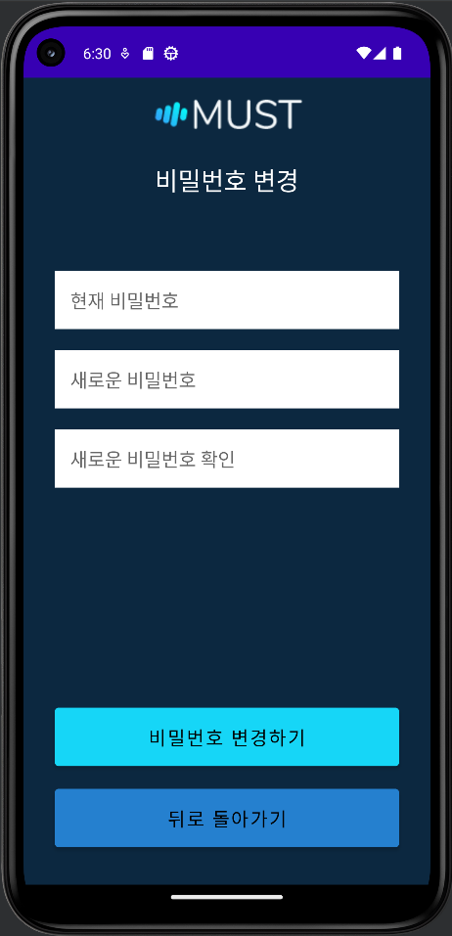
UI 및 기능 소개
페이지 이름 | 비밀번호 변경 페이지
설명 | X
기능 | 비밀번호를 변경할 수 있다.
기본 동작 | X
추가 동작 | X

Slide 12
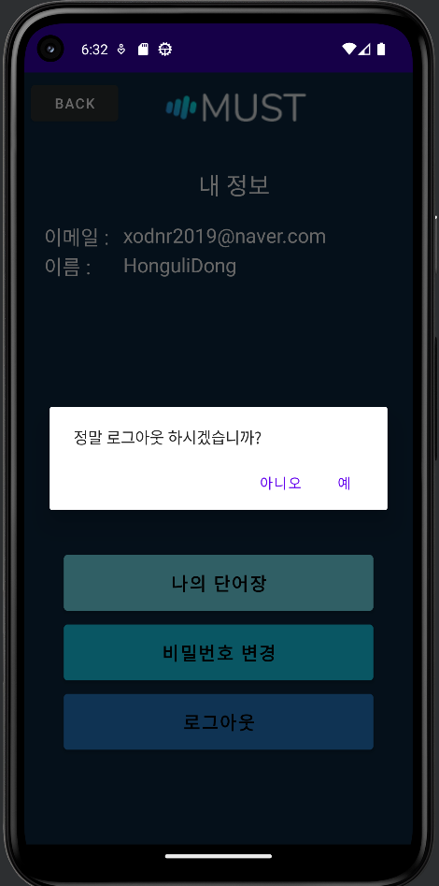
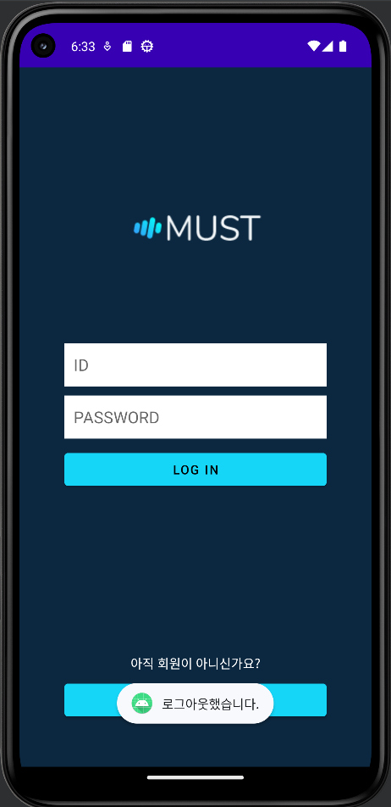
UI 및 기능 소개
페이지 이름 | 로그아웃 페이지
설명 | 로그아웃을 할 수 있다.
기능 | 버튼을 눌러 로그아웃을 할 수 있다.
기본 동작 | X
추가 동작 | X

